Slide 1
MATEMATIKA
5- sinf
MAVZU:
MASALALAR YECHISH

Slide 2
478 -masala
Shahardan bir vaqtda qarama - qarshi yo‘nalishlarda ikkita mototsiklchi yo‘lga chiqdi. 2 soatdan keyin ular orasidagi masofa 100 km bo‘ldi. Ikkinchi mototsiklchining tezligi 30 km/h bo‘lsa, birinchi mototsiklchining tezligini toping.
30
2
·
Berilgan:
Reja:
100
–
60
t=2 soat
S2=v2 · t=30 km/h · 2 soat= 60 km
v2=30 km/h
S=S1 + S2=100 km
v1=?
S1=S - S2=100 km – 60 km=40 km
40
2
:
S1=v1· t
v1=S1 : t=40 km : 2 soat=20 km/soat
Javob: v1=20 km/soat
20

Slide 3
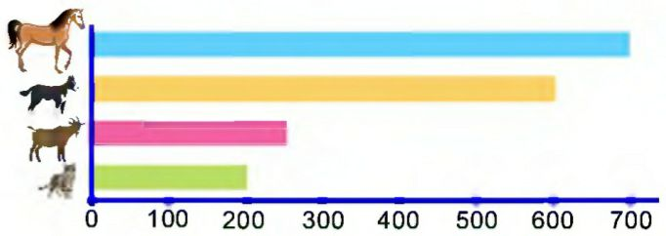
Yechish:
480-masala
Diagrammadagi ma’lumotlardan foydalanib, masala shartini to‘ldiring va uni yeching. (10-rasm) It va mushuk bir - biriga qarab yugurib, 8 minutdan keyin uchrashishdi. Harakat boshida ular orasidagi masofa qancha bo‘lgan?
Berilgan:
t=8 min
S=vm · t
vm=200 m/min
vi=600 m/min
S=?
Sm=200 m/min · 8 min=1600 m
S=vi · t
Si=600 m/min · 8 min=4800 m
S=Sm + Si=1600 m+ 4800 m=
Javob: 6400 m
Hayvonlar tezligi, m/min
6400 m

Slide 4
481-masala
Diagrammadagi ma’lumotlardan foydalanib, masala shartini to‘ldiring va uni yeching. Ot va it bir - biriga qarab yugurib, 5 minutdan keyin uchrashishdi. Harakat boshida ular orasidagi masofa qancha bo‘lgan?
vi
vo
si
so
Skm= ?
6500 m
Hayvonlar tezligi, m/min
Berilgan :
Yechish :
So=vo · t=700 m/min · 5 min=3500 m
Si=vi · t=600 m/min · 5 min=3000 m
S=So + Si=3500 m + 3000 m=
Javob: S=6500 m
t=5 min
vo=700 m/min
vi=600 m/min
6500 m
S= ?

Slide 5
484-masala
Orasidagi masofa 1278 km bo‘lgan ikki shahardan bir vaqtda bir – biriga qarab ikki poyezd yo‘lga chiqdi. Birinchi poyezd tezligi 100 km/h, ikkinchisiniki esa birinchisinikiga qaraganda 10 km/h ga kam. 4 soatdan keyin poyezdlar orasidagi masofa qanchani tashkil qiladi?
100 km/h?
10 km/h kam
1278 km
Berilgan:
t=4 soat
v1=100 km/h
v2=100-10=90 km/h
S=1278 km
Yechish:
S1=v1 ·t=4 soat ·100 km/h=400 km
S2=v2 · t=4 soat · 90 km/h=360 km
S1 + S2=400 km + 360 km=760 km
1278 km – 760 km=
518 km
Javob: Poyezdlar orasidagi masofa 518 km

Slide 6
Mustaqil bajarish uchun topshiriqlar
Darslikning 109-betdagi
483-,485-,486-masalalarni yechish.

